Slide 1
Monitoramento de Incidências UV
Felipe Santos Bardella 153755
Robson Lucas Silveira Mello 144267
Ivanilson Leoncio Ferreira dos Santos 151596

Slide 2

Objetivo do Projeto
Monitorar os índices de UV(ultra violeta)
com um sensor e mostrar de forma visual
com leds o nível que esta sendo captado.

Slide 3
Eletrônica
1 x Microcontrolador atMega328p
1 x Sensor UV.
1 x DEMUX 8 entradas.
3 x leds.
1 x Resistor de 100 ohms.
1 x Fonte de alimentação 5v.
Protheus.
Simulide.

Slide 4
Esquemáticos e Componentes

Slide 5
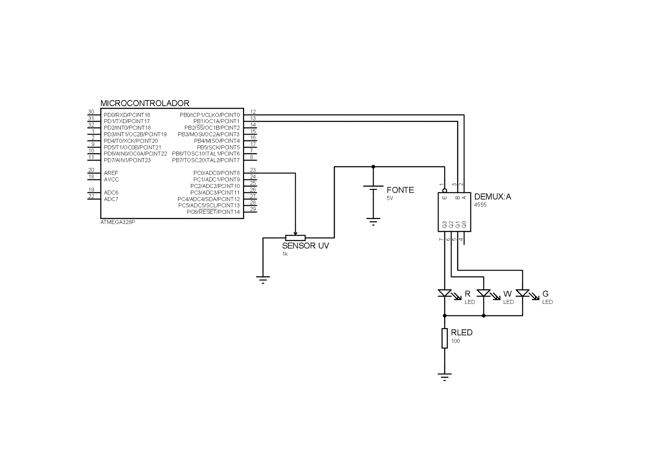

Slide 6
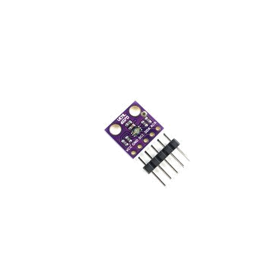
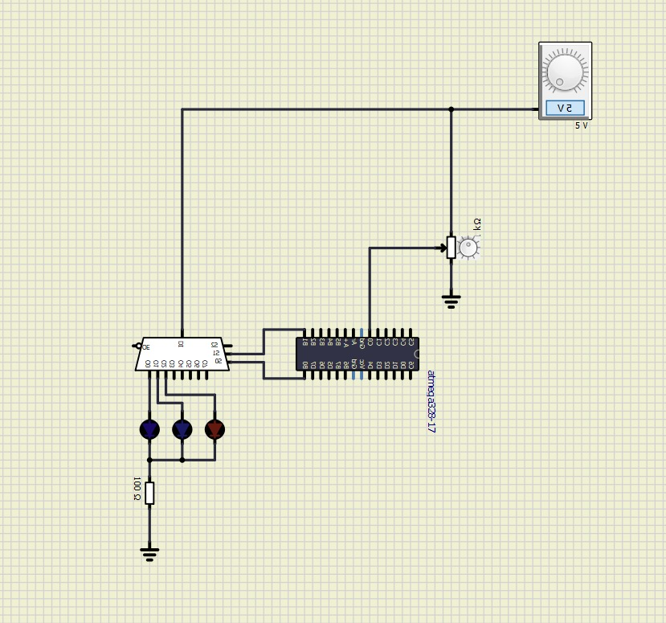
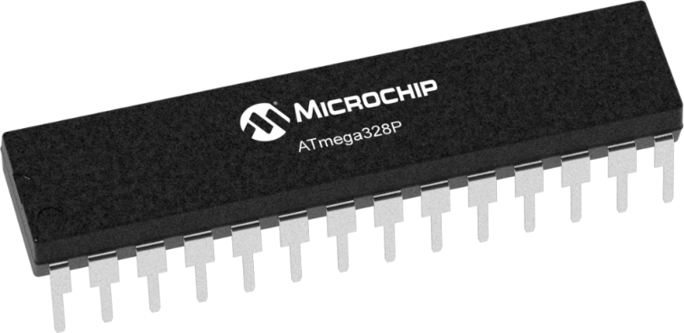

Slide 7


Programação
Atmel Studio 7.0.
Assembly.

Slide 8


Versionamento
GitHub.
GitKraken.

Slide 9
Obrigado!

